Slide 1
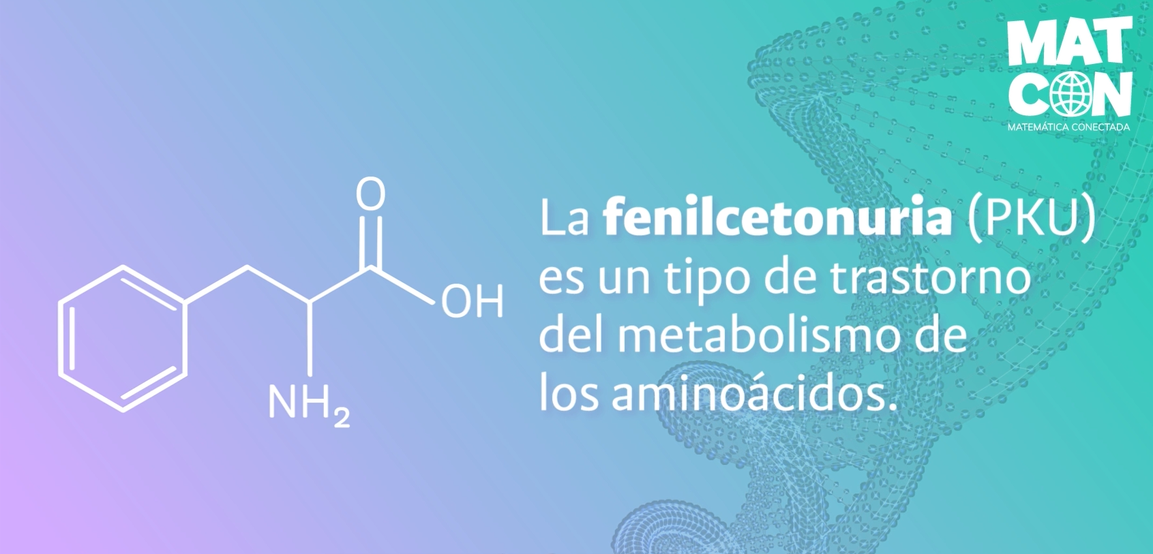
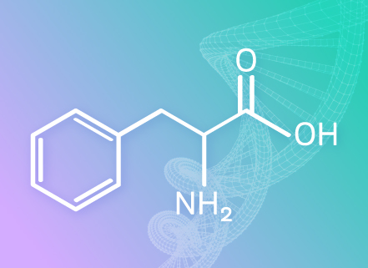
Fenilcetonuria

Slide 2
Notes:
La fenilcetonuria (PKU) es un tipo de trastorno del metabolismo de los aminoácidos. Es una condición rara, hereditaria y que no tiene cura.
El organismo de una persona con PKU no puede procesar fenilalanina, aminoácido fundamental de las proteínas, que se encuentra en casi todos los alimentos.

Slide 3
Notes:
Este trastorno puede dañar el cerebro y causar discapacidad intelectual grave, cuando los niveles de fenilalanina suben demasiado. De no ser detectada precozmente, los bebés desarrollan un compromiso neurológico progresivo y muy severo. Sin tratamiento, entre los 3 y 5 años de edad ya pueden ser visibles sus consecuencias: discapacidad intelectual severa, epilepsia refractaria, autismo, etc. Si es detectado durante el primer mes de vida, el bebé debe ser tratado con una fórmula láctea especial, que ayuda a regular los niveles de proteína.

Slide 4
Notes:
Existe un plan de salud pública para abordar esta patología, a cargo del Centro de diagnóstico del Instituto de Nutrición y Tecnología de los Alimentos (CEDINTA) de la Universidad de Chile.
En Chile, el test se realiza a las 48 horas de vida, a todos los recién nacidos. La denominada PESQUISA NEONATAL TRADICIONAL (PKU/TSH) consiste en un pequeño pinchazo en el talón para obtener una muestra de sangre, que se envía al laboratorio de enfermedades metabólicas.

Slide 5
Notes:
El test que se utiliza para detectar esta condición es estándar y da resultados positivos en el 1 % de los casos testeados. De quienes padecen esta condición, el test detecta correctamente el 97,8 % de los casos; y da un resultado incorrecto en el 2,2 % de los casos.
Cuando un test NO detecta que una persona posee cierta patología, que sí tiene, al resultado del test se le denomina FALSO NEGATIVO. De manera similar, cuando el test detecta en una persona cierta patología que no tiene, al resultado se le denomina FALSO POSITIVO.

